Slide 1
Markmiðasetning

Slide 2
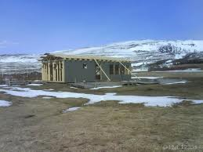
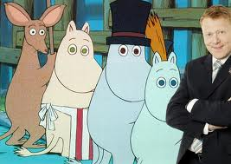
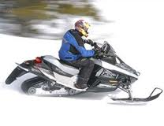
Erum mjög dugleg að skipuleggja drauma okkar og langanir
Hvert einasta hús er byggt tvisvar, fyrst í huga okkar, svo í raunveruleikanum.
Fólk eyðir meiri tíma í að skipuleggja sumarfrí sitt en líf sitt.
Við látum okkur dreyma um að eignast fullt af hlutum en látum kannski ekki verkin tala.

Slide 3
Fáir sem setja sér markmið
Tölum í stað þess að framkvæma
Öxlum ekki ábyrgð á lífi okkar – bið eftir kraftaverki
Áttum okkur ekki á mikilvægi markmiða
Skortur á sjálfstrausti
Ótti við höfnun, gagnrýni eða mistök
Vitum ekki hvað við viljum innst inni
Kunnum ekki að setja markmið
Tímaskortur
Ágætt að venja sig á að setjast niður eftir hvert ár og taka stöðuna og setja sér nokkur markmið fyrir árið.

Slide 4
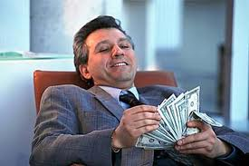
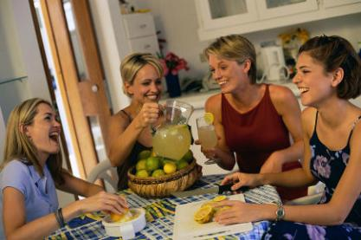
Fimm tegundir markmiða
Að eiga eða eignast
Að gera
Að vita-kunna-þekkja
Samskipti við annað fólk
Að vera (heilbrigð, hamingjusöm, sátt)

Slide 5
Hvað viljum við bæta
En hvar þurfum við að bæta okkur? Erum við hamingjsöm á þeim stað sem við erum á? (könnun inn á Moodle sem ég mæli með að þið takið) Markmiðakönnun
Persónuleg markmið
Markmið fyrir fjölskylduna
Heilsufarsmarkmið
Hugarfarsmarkmið
Markmið um nám og sjálfsþroska
Frama- og starfsmarkmið
Fjárhagsleg markmið

Slide 6
Markmið eru draumar með eindaga
Hvers vegna er mikilvægt að setja sér markmið?
Draga fram það sem raunverulega er leitað eftir.
Leiða til þess að við leggjum meira á okkur.
Örva okkur til að halda okkur að verki þangað til viðunandi árangri er náð.
Hvetja til að leitað sé nýrra leiða til að leysa vandamál

Slide 7
Til hvers setjum
við okkur markmið?
Ávinningur markmiða:
Aukinn árangur
Betri forgangsröðun
Hvetjandi
Meiri stolt og ánægja
Aukið sjálfstraust
Minni streita
Meiri einbeiting

Slide 8
Gerum smá æfingu. Taktu þér tíma til að svara þeim spurningum sem koma upp á næstu glærum:

Slide 9
Lokaðu augunum og sjáðu þig fyrir þér eftir 5 ár. Engar hömlur, óskastaða. Hvar ertu? Hvar býrðu? Hvernig líður þér? …….

Slide 10
2. Er þetta raunhæf sýn?

Slide 11
3. Hvað er það sem gæti mögulega hindrað þig í því að ná þessu takmarki?

Slide 12
4. Gætir þú rutt þessum hindrunum úr vegi?

Slide 13
5. Gætir þú mögulega sett þér mörg minni markmið til að ná settu marki?

Slide 14
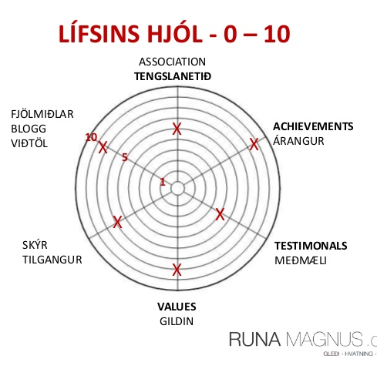
Lífsins hjól – mælikvarði á ákveðna þætti sem við viljum hafa í lagi í okkar lífi
Við gefum okkur einkunn, frá einum og upp í 10, eftir því hversu ánægð við erum með viðeigandi þátt í lífi okkar á þessum tiltekna tímapunkti.
Til að geta rúllað hjólinu þá þurfa helst allir ásar að verða nálægt 10 en það er óraunhæft að gera ráð fyrir því að við mælumst alls staðar efst.
Við getum notað þetta á alla þætti lífsins og gert hjól fyrir vinnuna, einkalífið, áhugamál o.s.frv.
Það er einnig áhugavert að taka alla þætti lífs okkar í eitt hjól og sjá jafnvægi þess, ef ein þáttur skorar miklu minna þurfum við ef til vill að huga betur að honum. T.d. erum við kannski ánægð með líf okkar en ekki sátt í vinnunni eða öfugt.

Slide 15
Settu niður þau 6 atriði sem skipta þig mestu máli og prófaðu að setja upp í lífsins hjól.
Dæmi:
Fjölskylda
Heilbrigði
Góðverk
Svefn
Framgangur í atvinnu
……...

Slide 16
Leiðbeinandi spurningar:
Hvað vil ég meira af?
Hver þarf að framkvæma?
Hvað þarf að gerast?
Þú nærð ekki takmarki þínu nema þú setjir upp aðgerðaáætlun!

Slide 17
Breyting á ástandi
Núverandi staða Hindranir Óskastaða
Stærsta hindrunin erum við sjálf
Afsakanir – lítið sjálfstraust
Neikvæðni í garð markmiða okkar
Verðum að ákveða hvernig við ætlum að bregðast við hindrunum

Slide 18
Þrjú lög af markmiðum
1. æðra markmið (betri líðan)
2. sérstæk markmið (synda)
3. aðgerðalisti (hversu oft og hvenær)
Verðum að vera dugleg að minna okkur á af hverju við erum að gera þetta (æðra markmið)
Ef sundið er leiðinlegt þá gerum við eitthvað annað, margar leiðir að markmiðinu.
Markmiðið verður að vera jákvætt, ekki borða nammi þá heyrum við bara orðið nammi aftur og aftur og það eykur löngun okkar.

Slide 19
Sértæk, ekki óljós og almenn.
Mælanleg, t.d. í peningum, fjölda, tíma, gæðum eða magni.
Aðlaðandi
Raunhæf m.t.t. aldurs, hæfni og reynslu, líkamlegs ástands o.s.frv.
Tímasett
Ekki SMART, bílasölumaður sem setur sér það markmið að selja eins marga bíla og hann getur.
SMART

Slide 20
Í upphafi skal endinn skoða
Sjónmyndun
Verðum að búa til mynd af lokaárangrinum í huga okkar og nota öll skynfærin. (Vera á báti)
Ekki það sama og ímyndun! Verður að vera raunhæft.
Eykur þrá okkar og sannfæringu.
Markmið verður ekki að markmiði fyrr en við skrifum það niður

Slide 21
Fyrirtæki setja sér einnig
fjölbreytt markmið
Öll fyrirtæki ættu að stefna að einhverju ákveðnu og miða alla sína starfsemi að því að ná markmiðum sínum.
Þess vegna er mjög mikilvægt að starfsmenn fyrirtækisins séu meðvitaður um þessi markmið og þeirra hlutverki í að ná þeim.
Þú er einn hlekkur í langri keðju og þín vinna skiptir heilmiklu máli.
Sjá lesefni um kenningu Locke inn á Moodle

Slide 22
Dæmi um fyrirtækjamarkmið:
Auka hæfni og starfsánægju:
Hlutfall starfsfólks með meira en 3 ára starfsreynslu sé 75%
Ánægja starfsmanna sé 80%
Hlutfall starfsmanna sem eru ánægðir með fræðslu til að auka eigin starfshæfni sé 85%
Leiðir: nýliðaþjálfun, fóstrakerfi, símenntun, bónuskerfi, fjölskylduvæn stefna o.s.frv.
Verða bestur á markaðnum, skila alltaf bestu þjónustunni, ná 70% markaðshlutdeild og fleiri rekstrartengd markmið.

Slide 23
Lísa í undralandi
Lewis Carroll skrifaði söguna um Lísu í Undralandi.
Lísa spyr köttinn hvert hún eigi að fara og hann spyr hvert hún ætli fara. Lísa veit það ekki og þá segir kötturinn ef þú veist ekki hvert þú ert að fara þá skiptir ekki máli hvert þú ferð, þú getur bara verið á einhverjum stað.

